Slide 1
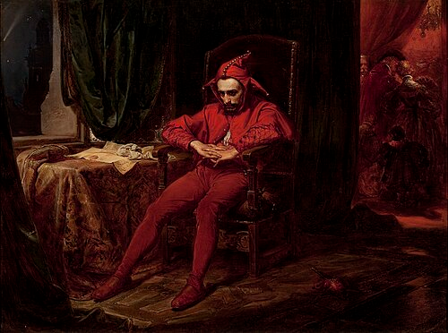

Slide 2
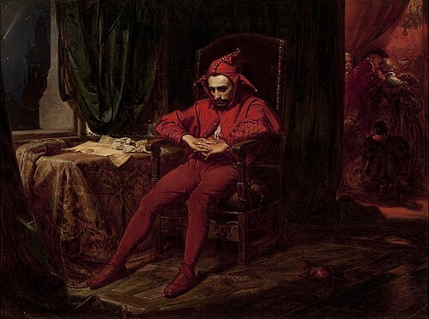
“Stańczyk” (1862), de Jan Matejko
No salão da corte polonesa, o som de risadas e o estrépito de talheres e louças enchia a noite de cores. Por trás deles, a onipresente música ressoa quase abafada, ainda sacudida pelo som dos aplausos que saudaram a primeira apresentação de Stańczyk, o maior artista vivo, o palhaço mais requisitado de todo o império. Na antessala que usa para descansar nos intervalos entre as apresentações, o homem desaba sobre a poltrona. O rosto que até então troçava de todos cede ao desespero; o desalento se apossa dos seus gestos antes agitados, agora mortos. Pela primeira vez na noite, o bobo da corte permite que a tristeza tome conta do seu semblante, enquanto lembra o massacre dos seus amigos, dos seus irmãos, dos seus queridos em Smolensk, perdida para a Rússia. Os brindes levantados a pouco em homenagem àquele banho de sangue ainda machucam a sua memória. As luzes vibrantes do salão escondem a morte que mora no interior das risadas algo escandalosas dos nobres.

Slide 3
“Stańczyk” (1862), de Jan Matejko
Naquela noite, ninguém chorará pelas crianças e mulheres mortas em Smolensk; ninguém levantará uma prece para os homens e mulheres massacrados sem piedade. Ao contrário, os rostos estarão contorcidos em máscaras grosseiras de felicidade, enquanto os nobres se refestelarão nas suas joias, nas comidas luxuriosas e nas bebidas em abundância. Sozinho na sala, Stańczyk sabe que logo precisará afastar a tristeza que domina a sua alma. Precisa voltar ao salão. O destino é engraçado, muito mais do que as suas piadas e trejeitos – preso na sua tarefa, o palhaço é o único proibido de chorar. O rosto só pode rir, como se a vida fosse uma eterna brincadeira, mesmo quando dançamos sobre o túmulo dos nossos irmãos. Stańczyk tem uma missão a cumprir: deve entreter os assassinos do seu povo; ele é o homem que ri por fora, enquanto grita de agonia por dentro. Afinal, ninguém melhor que um palhaço para saber que o show nunca pode parar.

Slide 4
“Stańczyk” (1862), de Jan Matejko
A Festa ao Fundo: A cena festiva, com nobres dançando e se divertindo, cria um contraste marcante com o estado de espírito de Stańczyk, evidenciando sua tristeza e preocupação com o futuro da Polônia.
O Simbolismo da Carta: Uma carta amassada e largada sobre a mesa é um símbolo das más notícias que apenas Stańczyk parece entender, sugerindo o declínio da nação e a cegueira da corte.
O Céu Noturno: A presença de um cometa e das estrelas do cinturão de Órion no céu noturno, visíveis através da janela, são elementos que reforçam a ideia de presságios negativos e o destino sombrio da Polônia.
A Crítica Social: Matejko utiliza a figura de Stańczyk para criticar a superficialidade e a falta de consciência da nobreza, que celebra enquanto a nação enfrenta tempos difíceis.

Slide 5
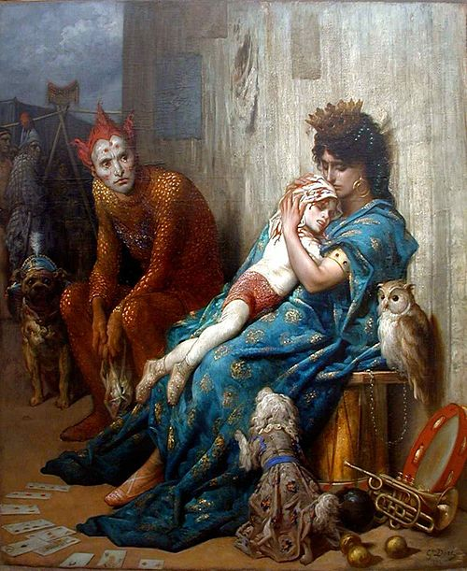

Slide 6
Os Saltimbancos (A Criança Ferida), de Gustavo Doré (1874)
Representa uma família de acrobatas, que trabalha em um circo, atingida por uma tragédia: seu filho, mortalmente ferido na cabeça, jaz nos braços da mãe após um acidente durante uma apresentação de corda bamba.
A luz na pintura está centrada na criança e em sua mãe; o fundo da pintura, onde os espectadores, impassíveis, observam a cena, é muito mais escuro. A pintura pode ser dividida em duas partes, traçando uma diagonal imaginária que vai do canto superior direito ao canto inferior esquerdo. A posição da criança segue essa linha, e é reforçada pela palidez de seu gibão branco.
As cores brilhantes das roupas do circo contrastam com a brancura das roupas da criança ferida, mas iluminadas como se ela estivesse radiante com sua mãe segurando as suas. A criança e a mãe são personagens em posição central e, portanto, são vistas em plena luz.
A mãe está vestida de maneira boêmia com um longo tecido azul, uma coroa dourada e sapatilhas de balé. Ela segura seu filho moribundo em seus braços, contra seu corpo. Seus olhos estão fechados e uma lágrima escorre por seu rosto enquanto ela o beija. Ela está sentada em um tambor e alguns instrumentos musicais são vistos à direita.

Slide 7
Os Saltimbancos (A Criança Ferida), de Gustavo Doré (1874)
À esquerda, o pai, sentado e curvado, observa a cena. Sua postura e afetação demonstram profunda tristeza, com lágrimas nos olhos. Ele ainda está vestido com sua fantasia de palhaço toda vermelha, com maquiagem de palco e um chapéu vermelho. Ele segura sapatilhas.
Três animais também são mostrados perto do grupo: dois cães e uma coruja. Ao lado do pai, há um buldogue, que está sentado ao lado dele à sua direita, e que também olha tristemente para a criança. Perto da mãe está um bichon. Ele está coberto com uma vestimenta cujos padrões são semelhantes aos do vestido de sua dona, mas com as cores azul, dourado e prateado invertidas, em negativo. O animal coloca sua pata dianteira esquerda sobre ela e também olha para a criança. Os dois cães parecem simpatizar com o sofrimento de seus donos e compartilhar sua emoção.
O único animal que não observa a cena é a coruja, que está colocada e acorrentada na borda do tambor onde a mulher está sentada. A coruja, com os olhos bem abertos, dá a impressão de olhar na direção dos observadores da pintura.
As cartas demonstram que a mãe não conseguiu prever a tragédia, enquanto os instrumentos contrastam a alegria do trabalho com a tristeza do momento.

Slide 8
Os Saltimbancos (A Criança Ferida), de Gustavo Doré (1874)
"Les Saltimbanques" é mais do que apenas uma representação de um trágico acidente; é um comentário profundo sobre a condição humana. Doré usa a situação dos artistas para explorar temas de sofrimento, resiliência e fragilidade da vida. Os artistas, que trazem alegria aos outros através de sua arte, são mostrados aqui em um momento de profunda tragédia pessoal, ressaltando as dificuldades muitas vezes negligenciadas que suportam.
Na França do século XIX, os artistas de rua eram uma visão comum, mas ocupavam uma posição social precária. Ambos foram celebrados por seu entretenimento e marginalizados por seu estilo de vida não convencional. A pintura de Doré chama a atenção para esse paradoxo, oferecendo um retrato simpático dos saltimbancos como pessoas reais com suas próprias tristezas e lutas.

Slide 9
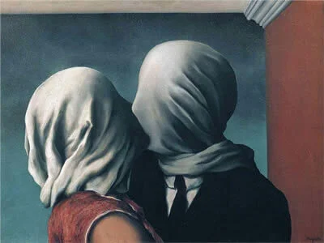

Slide 10
Os Amantes II, René Magritte (1928)
O homem e a mulher se inclinam para um beijo, embora estejam com os rostos cobertos.
O fundo azul e abstrato, aparentemente acima do topo de uma moldura, indica uma cena que se parece mais com uma foto de família dentro de uma moldura, fornecendo um forte contraste com os capuzes.
Sendo chocante inicialmente, somos imediatamente pegos desprevenidos e devemos nos perguntar:
Por que eles têm capuzes cobrindo suas cabeças?
Por que eles parecem completamente confortáveis ​​com isso?
Por que eles se parecem com retratos do dia a dia?
O surrealismo combina o cotidiano com o bizarro, e isso é muito aparente com toda a obra de Magritte.

Slide 11
Os Amantes II, de René Magritte (1928)
O enigma: O véu que cobre os rostos dos amantes impede o contato visual e o beijo pleno, criando uma sensação de frustração e mistério.
Interpretações: A obra pode ser interpretada como uma representação da dificuldade de conhecer completamente outra pessoa, mesmo em relacionamentos íntimos, ou como uma metáfora da barreira entre o consciente e o inconsciente.
Surrealismo: A pintura se encaixa no movimento surrealista, que buscava explorar o subconsciente e desafiar a lógica convencional.
Será que conhecemos realmente aqueles que amamos?
Como é possível conhecer alguém, se sequer conhecemos a nós mesmos?
Como conhecer realmente o outro?
Será que amamos mais a sensação de amar do que ser amado?

Slide 12
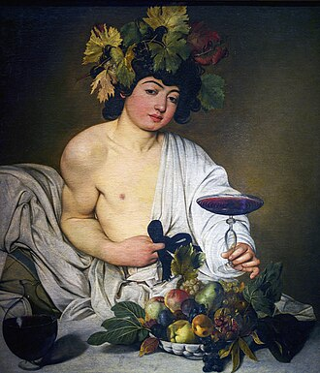

Slide 13
Baco, de Caravaggio (1595)
A pintura mostra um Baco jovem reclinado à moda clássica com uvas e folhas de videira em seus cabelos, tocando o cordão de seu roupão frouxamente drapeado.
Em uma mesa de pedra, está uma cesta de frutas e um jarro grande de vinho tinto; com sua mão esquerda, ele oferece ao espectador uma taça rasa do mesmo vinho, aparentemente convidando o espectador a se juntar a ele.
As frutas e o jarro têm atraído mais atenção dos estudiosos que o próprio Baco. As frutas, por causa da condição não comestível da maioria dos itens, significam a transitoriedade das coisas mundanas.
O reflexo do rosto de Baco também pode ser visto na superfície do vinho na taça que ele segura.

Slide 14
Baco, de Caravaggio (1595)
O vinho simboliza a sedução;
O rosto corado indica a embriaguez;
As folhas secas e as frutas em decomposição indicam a transitoriedade da vida, do amor, do prazer;
O prazer e a paixão são sagrados, mas duram pouco.

Slide 15
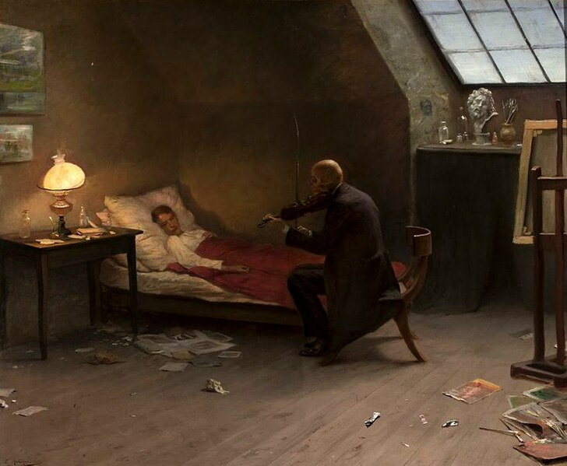

Slide 16
O Último Amigo, 1901, de Zygmunt Andrychiewicz.
O fim está próximo, mas não assusta. É celebrado pela própria Morte, que se encontra ao pé da cama.
Trágico não é a morte, mas não ter apreciado as belezas da vida.
O nosso artista aproveitou o belo, como se pode comprovar pelas obras de arte espalhadas pelo quarto.
Sua obra ficou incompleta – no chão -, mas ele teve uma boa vida.

Slide 17
